Slide 1

BÀI 2. DỰA VÀO ĐÂU MÀ CÁC NHÀ SỬ HỌC BIẾT VÀ PHỤC DỰNG LẠI LỊCH SỬ
Mục tiêu bài học
Xác định được các thuật ngữ liên quan đến bằng chứng trong lịch sử.
Nhận ra các loại bằng chứng/tư liệu khác nhau.
Phân loại bằng chứng, và chỉ ra được sự khác biệt giữa các loại bằng chứng.

Slide 2

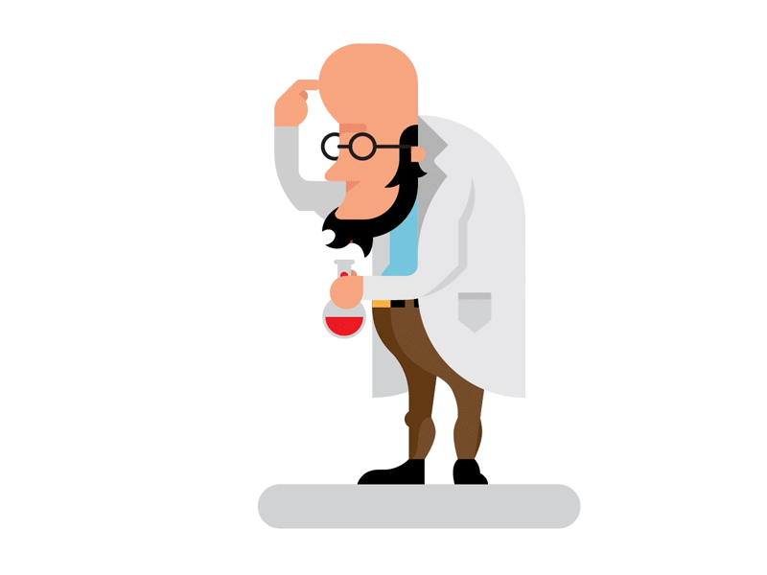
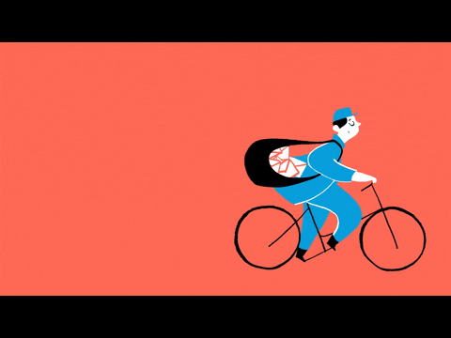
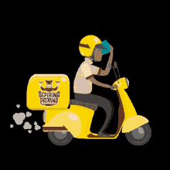
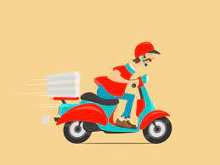
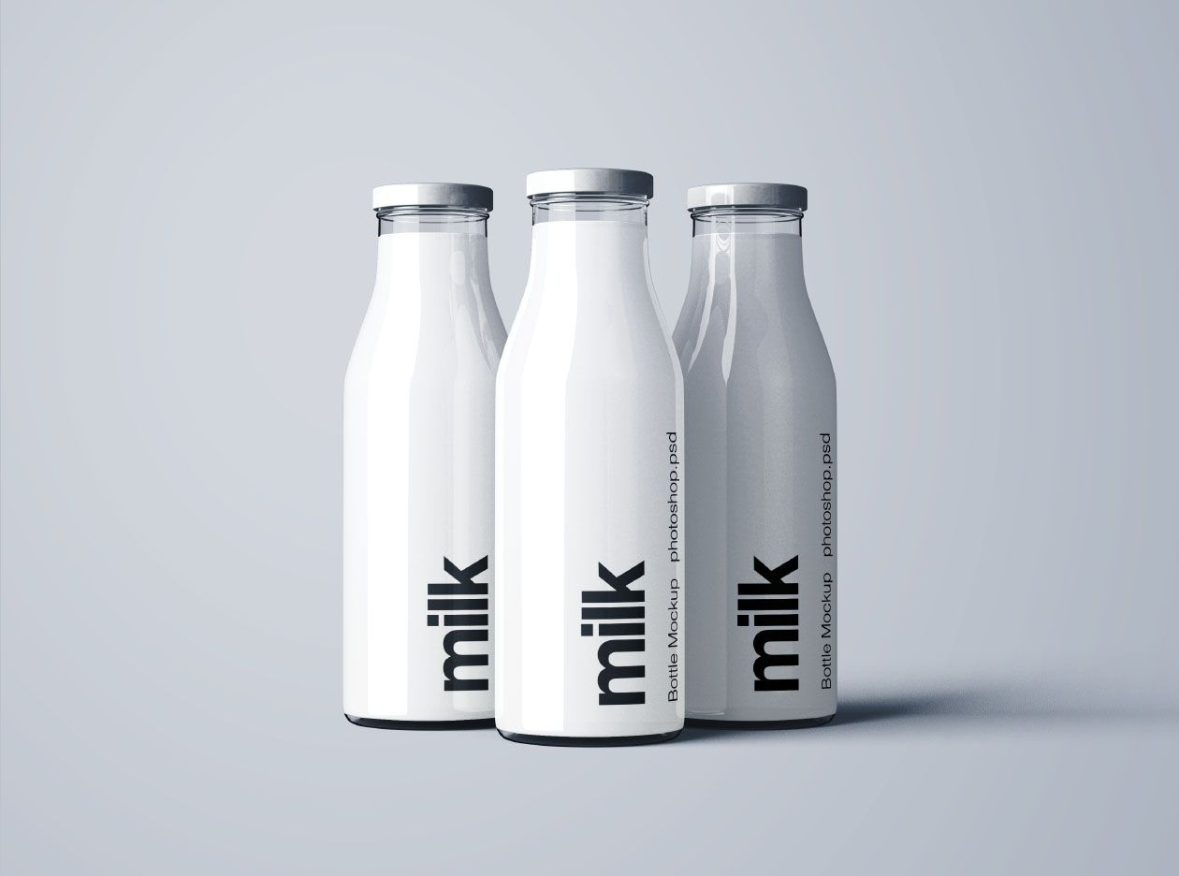
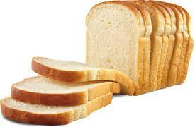
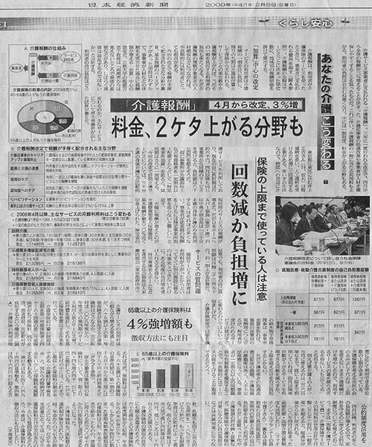
KHỞI ĐỘNG
PHÁ ÁN CÙNG CONAN
Một nhà khoa học sống một mình, hàng ngày ông chỉ gặp 3 người: người giao thư , người giao thức ăn và người giao báo hôm thứ sáu người giao thư đến phát hiện ông mất tích nên anh liền báo cảnh sát. Cảnh sát kết luận ông bị bắt cóc. Trên bàn còn vài chai sữa, bánh mì và tờ báo hàng ngày. Hỏi ai là hung thủ và tại sao?
Trong thời gian 3 phút em hãy dựa vào vật chứng, nhân chứng để suy đoán xem ai là hung thủ và tại sao?

Slide 3

Như vậy, để điều tra 1 vụ án cần nhân chứng, vật chứng rõ ràng. Công việc của nhà sử học cũng giống như một nhà điều tra cần truy tìm “bằng chứng ” để biết và phục dựng lại lịch sử. Vậy “bằng chứng” trong lịch sử là những gì?

Slide 4
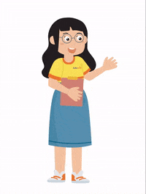
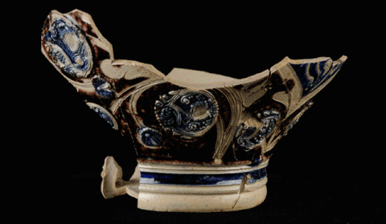
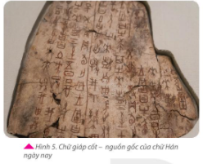
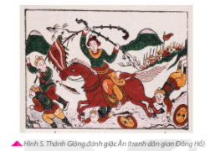
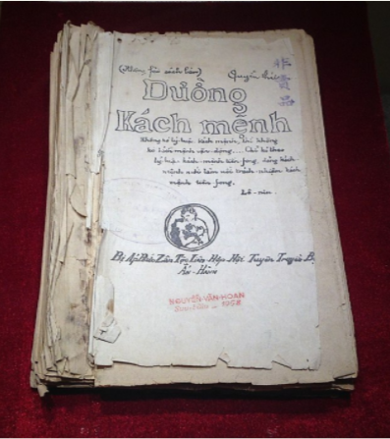
Bằng chứng trong lịch sử chính là các tư liệu lịch sử.
TƯ LIỆU GỒM CÓ
Tư liệu hiện vật
Tư liệu chữ viết
Tư liệu truyền miệng
Tư liệu gốc

Slide 5
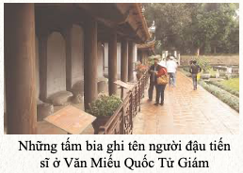
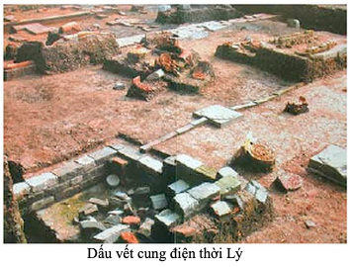




I. TƯ LIỆU HIỆN VẬT
Quan sát các hình trên em hãy :
Đọc tên 2 tư liệu này
- Cho biết điểm chung của những tư liệu đó là gì?
- Em có hiểu biết gì về tư liệu này?
- Em hãy lấy thêm một ví dụ minh hoạ?
Thảo luận cặp đôi:
+ Em hãy rút ra khái niệm tư liệu thế nào được gọi là tư liệu hiện vật?
+ Khi sử dụng tư liệu hiện vật có những ưu - nhược gì?
Tư liệu hiện vật: là những di tích, đồ vật của người xưa còn giữ được trong lòng đất hay trên mặt đất
Ưu điểm: bổ sung, kiểm tra các tư liệu chữ viết. Dựa vào tư liệu hiện vật có thể dựng lại lịch sử.
Nhược điểm: Tư liệu câm, thường không còn nguyên vẹn và đầy đủ.

Slide 6
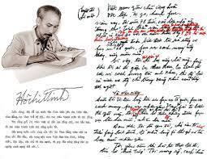
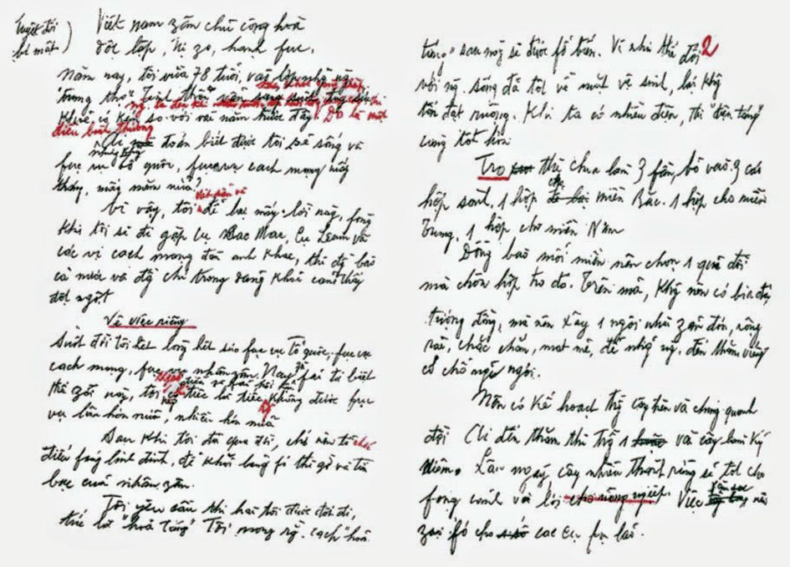
BÀI 2. DỰA VÀO ĐÂU MÀ CÁC NHÀ SỬ HỌC BIẾT VÀ PHỤC DỰNG LẠI LỊCH SỬ
II. TƯ LIỆU CHỮ VIẾT

Slide 7
II. TƯ LIỆU CHỮ VIẾT
Đoạn tư liệu trên cho em biết thông tin gì?
Em hãy rút ra khái niệm tư liệu “tư liệu chữ viết”
Khi sử dụng tư liệu chữ viết có những ưu - nhược gì?
Theo em những tấm bia Tiến sĩ thời xưa ở Văn Miếu (Hà Nội) ghi những thông tin gì?
Vậy bia tiến sỹ có được xem là tư liệu chữ viết không

Slide 8

II. TƯ LIỆU CHỮ VIẾT
Tư liệu chữ viết: là những bản ghi, sách vở chép tay hay được in, khắc bằng chữ viết, gọi chung là tư liệu chữ viết.
Ưu điểm: Dựa vào tư liệu viết thì rất rõ ràng, chính xác.
Nhược điểm: Không có tư liệu viết vào thời kỳ khi chưa có chữ viết, Nếu viết trên giấy thì khó bảo quản được nguyên vẹn với thời gian dài

Slide 9
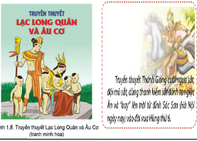
III. TƯ LIỆU TRUYỀN MIỆNG
THẢO LUẬN NHÓM TÓM TẮT TRUYỆN(5phút)
Qua 2 câu chuyện các em hãy chỉ ra các yếu tố mang tình chất lịch sử thông qua mỗi câu chuyện truyền thuyết đó?
THẢO LUẬN NHÓM TÓM TẮT TRUYỆN(5phút)
Nhóm 1,2 chuyện Thánh Gióng; nhóm 3,4 chuyện Con rồng cháu tiên)
Em hãy quan sát 2 bức tranh trên, hai bức tranh này giúp em liên tưởng đến truyền thuyết nào?

Slide 10
III. TƯ LIỆU TRUYỀN MIỆNG
Tư liệu truyền miệng: là những câu chuyện, những lời mô tả được truyền từ đời này qua đời khác ở rất nhiều dạng khác nhau.
Ưu điểm : Có thể cho người sau biết được những gì quá khứ đã xảy ra và những gì đã học được và thậm chí có thể tạo ra một câu truyện mới.
Nhược điểm : Có thể truyền miệng sai hoặc người truyền cho thêm yếu tố kì ảo vào không được chính xác

Slide 11
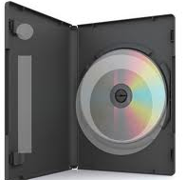
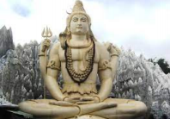

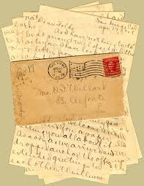
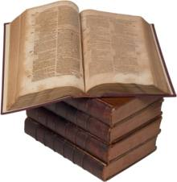
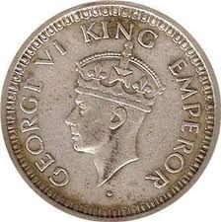
Nhiệm vụ:
Hãy nối các tư liệu sau với nhóm tương ứng
Tư liệu viết
Hiện vật
Truyền miệng
Sách

Slide 12
Nhiệm vụ: Làm việc cá nhân
Hãy điền các từ còn thiếu vào chỗ trống
Nhà sử học sử dụng các loại bằng chứng khác nhau để có thể biết và phục dựng lại Lịch sử.
Nó bao gồm 3 loại tư liệu chính là: tư liệu________________ ví dụ như _______________ , tư liệu______________ như ______________ và tư liệu _____________ như là _______________.

Slide 13
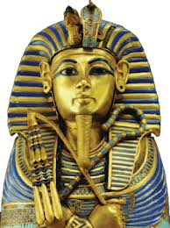
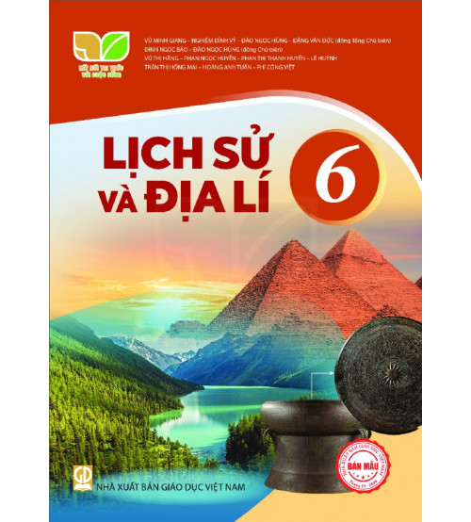
IV. TƯ LIỆU GỐC
Tư liệu gốc và tài liệu lịch sử
Các bằng chứng/tư liệu mà chúng ta sử dụng trong học tập và nghiên cứu lịch sử cũng được chia thành hai loại tư liệu dưới đây:
Tư liệu gốc hay còn gọi là tư liệu sơ cấp được tạo ra tại thời điểm xảy ra sự kiện.
Tài liệu lịch sử hay còn gọi là tư liệu thứ cấp được tạo ra sau khi sự kiện đã xảy ra.

Slide 14
IV. TƯ LIỆU GỐC
Hãy điền vào chỗ trống dưới đây:
Khi chúng ta có được một tư liệu/bằng chứng lịch sử, chúng ta cần xác định xem nó được tạo ra tại thời điểm xảy ra sự kiện hay sau đó.
Nếu bằng chứng được tạo ra tại thời điểm xảy ra sự kiện gọi là _ _______
Bằng chứng tạo ra sau khi sự kiện đã xảy ra gọi là_ _ _ _ _ _ _ _ _.
Tư liệu gốc
Tài liệu lịch sử

Slide 15
IV. TƯ LIỆU GỐC
Ví dụ về tư liệu gốc
Bức thư
Nhật kí
Bức ảnh
Hiện vật bảo tàng
Công trình kiến trúc
Báo
Tạp chí
Bản ghi âm
Nhà sử học dựa vào tư liệu gốc để tạo nên các tài liệu lịch sử.
Ví dụ về tài liệu lịch sử
Sách lịch sử
Sách giáo trình
Chương trình TV
Phim
Vở kịch
Internet
Tiểu thuyết
Câu chuyện

Slide 16
LUYỆN TẬP
Hoàn thành phiếu học tập sau vào vở
a, Những di tích, đồ vật của người xưa còn được giữ lại trong lòng đất hay trên mặt đất
a, Những di tích, đồ vật của người xưa còn được giữ lại trong lòng đất hay trên mặt đất
b, Những bản ghi, sách vở chép tay hay được in, khắc trên giấy, gỗ, đá
c, Những câu chuyện, những lời mô tả được truyền từ đời này sang đời khác bằng nhiều hinhf thức khác nhau
d. Không cho biết chính xác về địa điểm và thời gian, nhưng phần nào phản ánh hiện thực lịch sử
e, Là những tư liệu “câm” nhưng cho biết khá cụ thể và trung thực về đời sống vật chất và phần nào về đời sống tinh thần của người xưa
g. Cho biết tương đối đầy đủ về các mặt của cuộc sống, nhưng thường mang ý thức chủ quan của tác giả tư liệu
1. Tư liệu truyền miệng
b, Những bản ghi, sách vở chép tay hay được in, khắc trên giấy, gỗ, đá
c, Những câu chuyện, những lời mô tả được truyền từ đời này sang đời khác bằng nhiều hinhf thức khác nhau
2. Tư liệu hiện vật
d. Không cho biết chính xác về địa điểm và thời gian, nhưng phần nào phản ánh hiện thực lịch sử
3, Tư liệu chữ viết
h, Là những tư liệu “câm” nhưng cho biết khá cụ thể và trung thực về đời sống vật chất và phần nào về đời sống tinh thần của người xưa
g. Cho biết tương đối đầy đủ về các mặt của cuộc sống, nhưng thường mang ý thức chủ quan của tác giả tư liệu

Slide 17
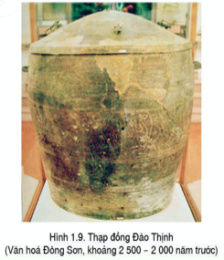

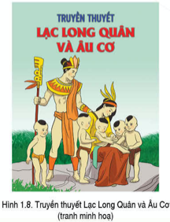


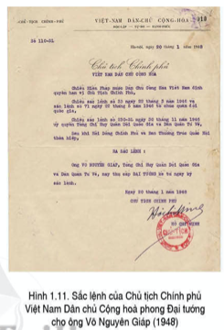
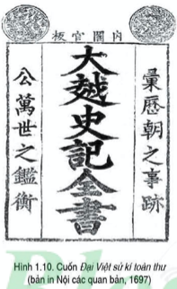

Em hãy nối hình ảnh tư liệu vào loại tư liệu và nhận xét ưu- nhược của từng loại tư liệu
Hình ảnh tư liệu
Loại tư liệu
Nhận xét ưu nhược của từng tư liệu
Tư liệu truyền miệng
…………………………………………..
Tư liệu hiện vật
………………………………………..
Tư liệu chữ viết
……………………………………..
Tư liệu gốc
………………………………………

Slide 18
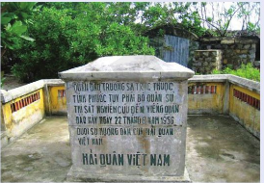
Nêu 3 thông tin mà em tìm hiểu được khi quan sát hiện vật này?
- Bia chủ quyền nằm trong khuôn viên chùa Nam Huyên, còn ở đảo Song Tử Tây, di tích này nằm ngay trên trục đường chính dẫn từ cầu cảng vào khu trung tâm hành chính của xã đảo.
- Đây là tấm bia chủ quyền trên quần đảo Trường Sa là một trong những dấu tích cổ xưa, được công nhận là di tích lịch sử cấp quốc gia.
- Đây là bằng chứng có giá trị quan trọng trong việc khẳng định chủ quyền của Việt Nam tại quần đảo Trường Sa.

Slide 19
DẶN DÒ:
Hoàn thiện các bài tập
Chuẩn bị bài mới: Sưu tầm tờ lịch và nghiên cứu các thông tin trên tờ lịch đó

